Slide 1
Организация прохождения практики
в Белгородском ГАУ
Москвитина Лариса Николаевна, руководитель ЦентраПКиПО,
кандидат педагогических наук

Slide 2
Система организации практико-ориентированного обучения в ГАУ им. В.Я Горина
Теоретические и практические знания
ПРОХОЖДЕНИЕ ПРАКТИКИ
Факультет, выпускающие кафедры
Центр практических компетенций
и проектного обучения

Slide 3
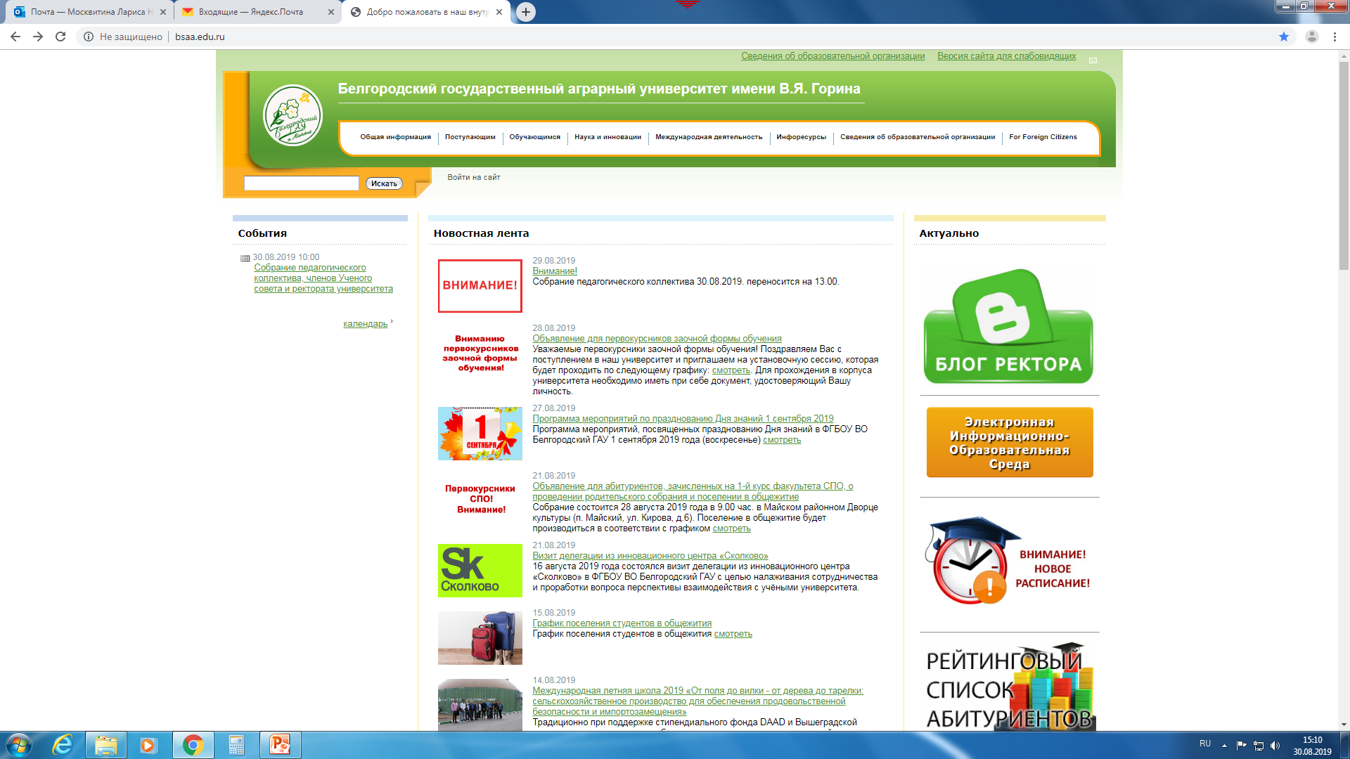

Slide 5
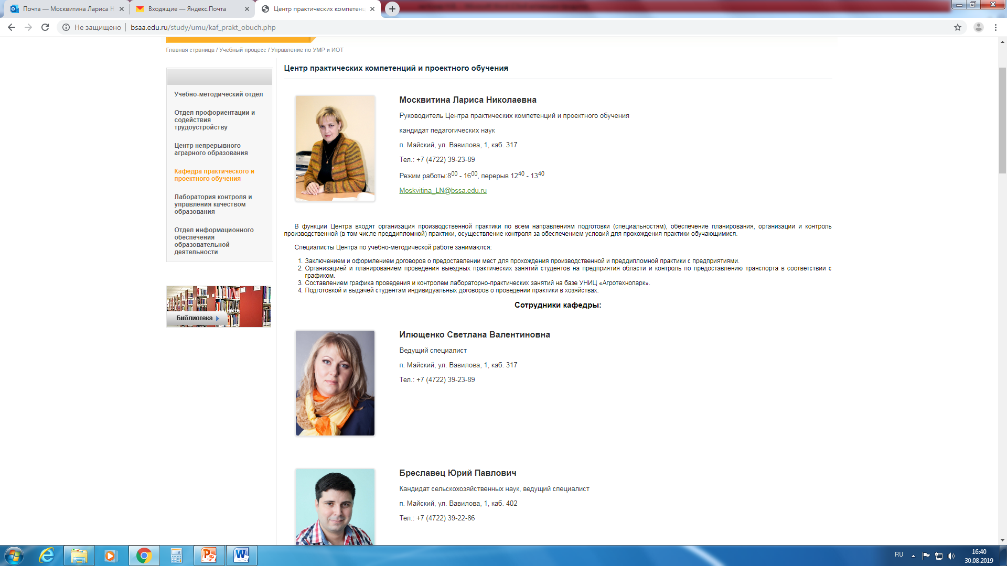

Slide 6
Центр практических компетенций и проектного обучения
ул. Вавилова, 1
НАУЧНО-АДМИНИСТРАТИВНЫЙ КОРПУС
Каб. 317 | 8(4722) 39-23-89
Каб. 402 | 8(4722)39-22-86
Каб. 404 | 8(4722)38-11-27

